Slide 1
“(...) para esses pacientes idosos, com comorbidades e risco muito elevado de morte, caso recebam apenas tratamento medicamentoso ou cirurgia convencional, esta tecnologia (TAVI) representa a única alternativa viável de maior sobrevida com qualidade de vida mais digna”.
J. Antonio Marin-Neto – Chefe, Cardiologia Intervencionista
Benedito Carlos Maciel – Superintendente
Hospital de Clínicas-FMRP-Universidade de São Paulo

Slide 2
Estenose Aórtica Grave
Evolução Clínica
Início dos
Sintomas
Angina
100
Síncope
80
ICC
60
Sobrevida (%)
40
Idade média
ao óbito
0
2
4
6
20
Sobrevida média (anos)
0
40
40
60
70
80
Idade (anos)
Estima-se que 3 a 5 % dos indivíduos acima de 75 anos sejam acometidos por Estenose Aórtica grave.
Ross J Jr, Braunwald E. Circulation 1968;38: Suppl V:V-61-V-67

Slide 3

Prognóstico da Estenose Aórtica
A sobrevida em 5 anos da EAo é pior que a maioria dos cânceres
Mulheres
Homens
1.0
0.9
0.8
0.7
0.6
0.5
0.4
0.3
0.2
0.1
0.0
1.0
0.9
0.8
0.7
0.6
0.5
0.4
0.3
0.2
0.1
0.0
Mama
IAM
Probabilidade cumulatica de sobrevida
IAM
Bexiga
Próstata
Cólon
Cólon
EAo
Ovário
EAo
ICC
ICC
Pulmão
Pulmão
0
6
12
18
24
30
36
42
48
54
60
0
6
12
18
24
30
36
42
48
54
60
Meses de seguimento
Meses de seguimento
European Heart Journal (2002) 4 (Supplement D), D50-D58
PARTNER trial – inoperable pts (adapted)

Slide 4
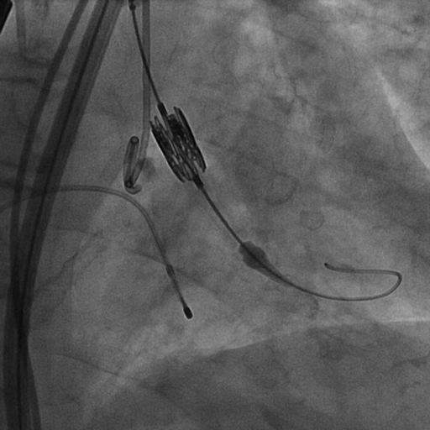
TAVI
AJM – F
92 anos
03-09-2014

Slide 5
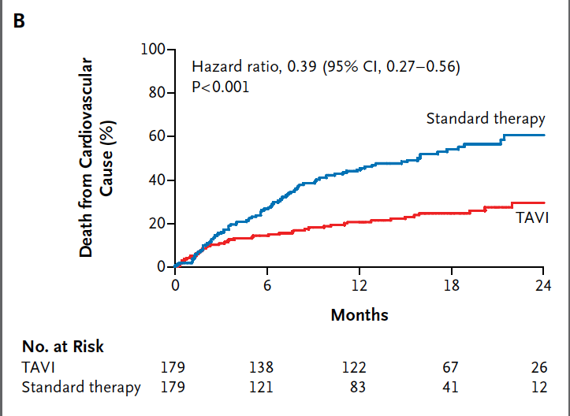
Morte Cardiovascular – PARTNER B
Leon MB et al NEJM 2010
75 = 41.9%
NNT = 5
35 = 19.6%

Slide 6
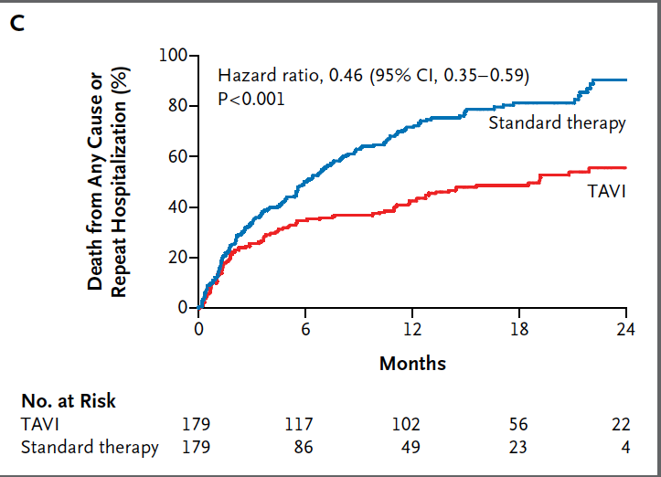
PARTNER B
Leon MB et al NEJM 2010

Slide 7
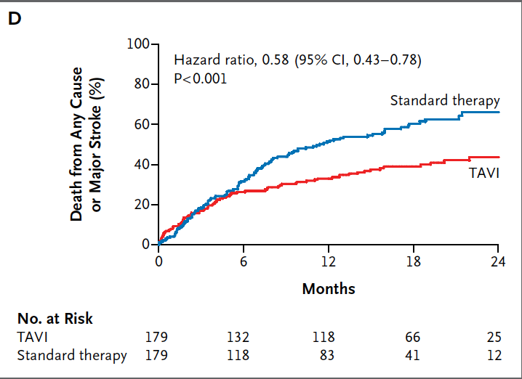
Morte ou AVC – PARTNER B
Leon MB et al NEJM 2010

Slide 8
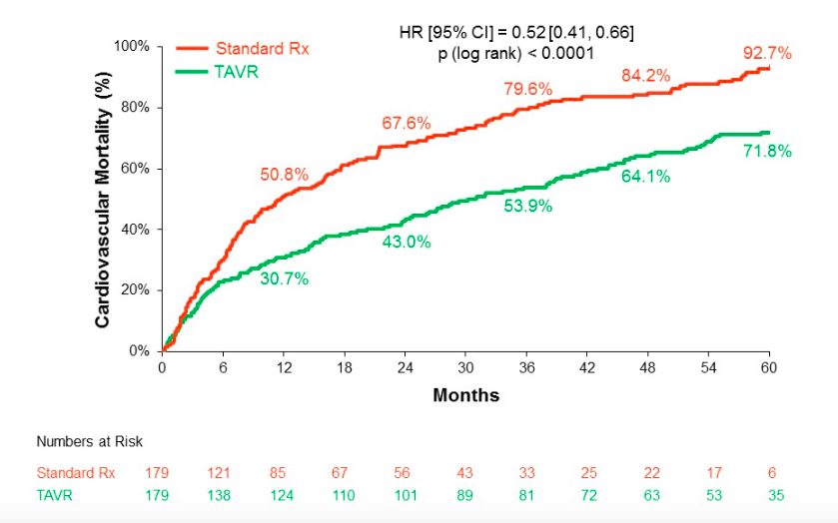
Mortalidade Cardiovascular após 5 anos PARTNER B
Lancet 2015; published online March 15.

Slide 10
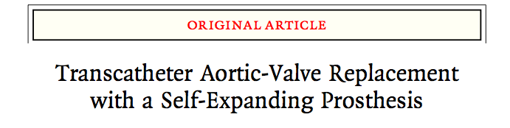
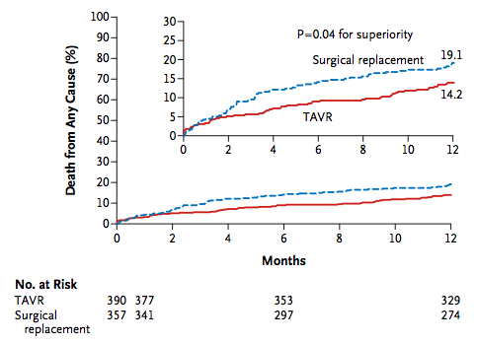

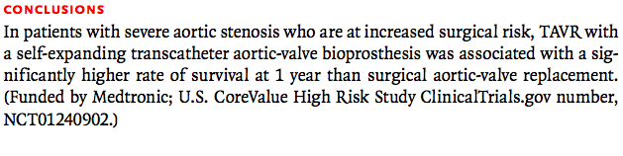
Adams DH, Popma JJ,Reardon MJ et al. Transcatheter Aortic-Valve Replacement with a Self-Expanding Prosthesis. March 29, 2014, at NEJM.org.

Slide 11
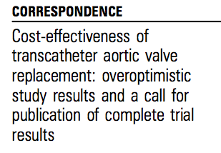
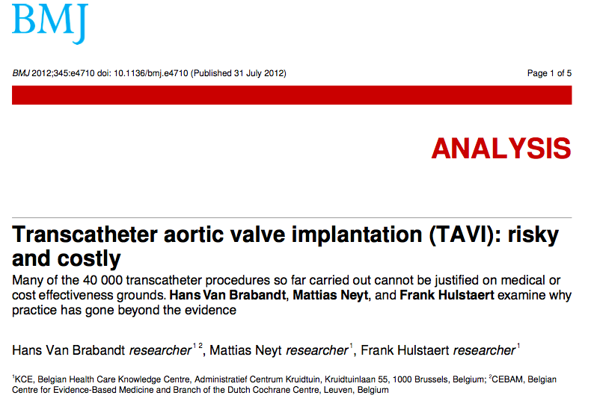
Neyt M, Van Brabandt H. Heart (2012). doi:10.1136/heartjnl-2012-301813

Slide 12
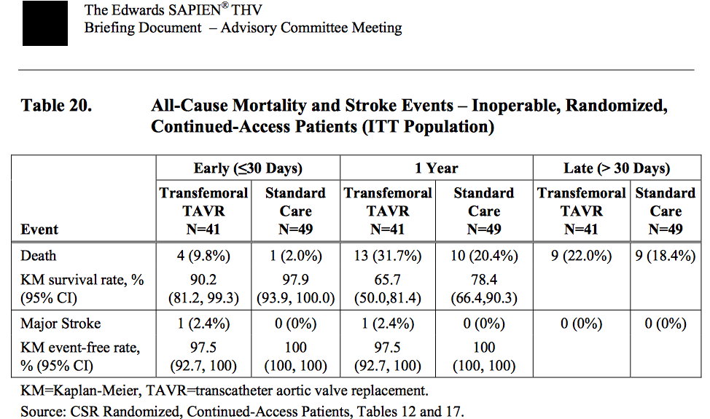
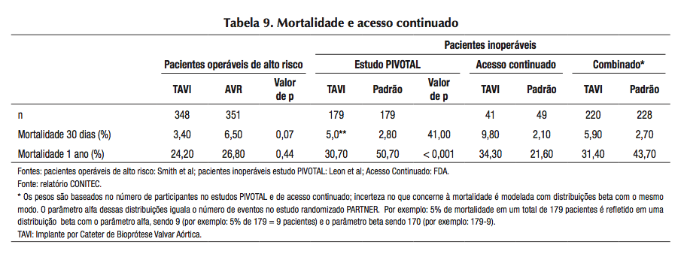
PARTNER – Opinião Neyt & Van Brabandt
Neyt M, Van Brabandt H. Heart (2012). doi:10.1136/heartjnl-2012-301813

Slide 13
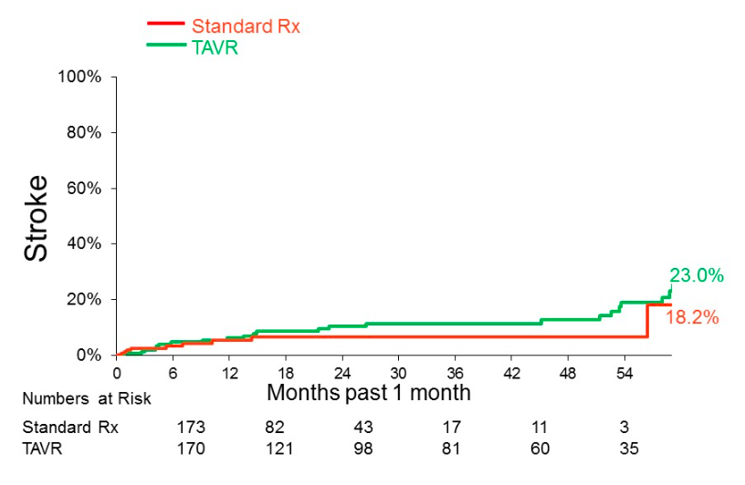
AVC – Após 5 anos - PARTNER B
Lancet 2015; published online March 15.

